Slide 1
노인 파트

Slide 2
노인 파트의 문제 정의
요양시설은 전국에 고르게 분포되어 있을까?

Slide 3
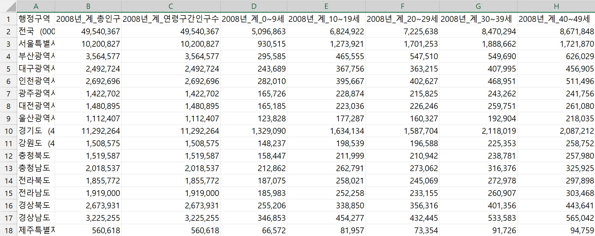
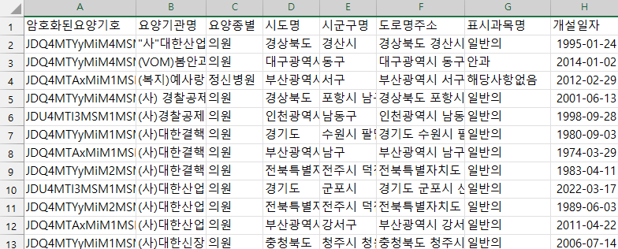
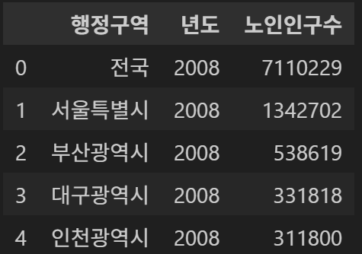
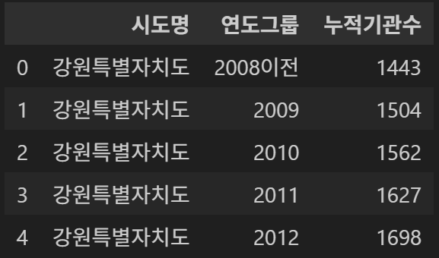
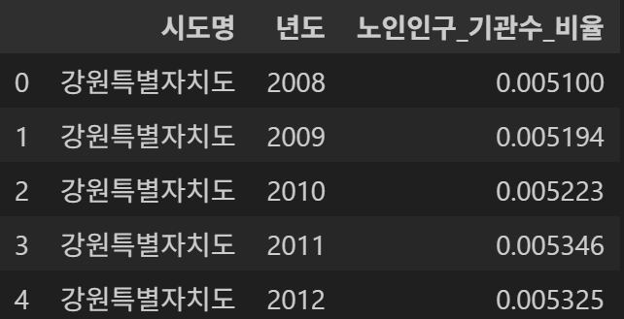
데이터 수집 및 설명
공공데이터포털의 데이터 이용

Slide 4
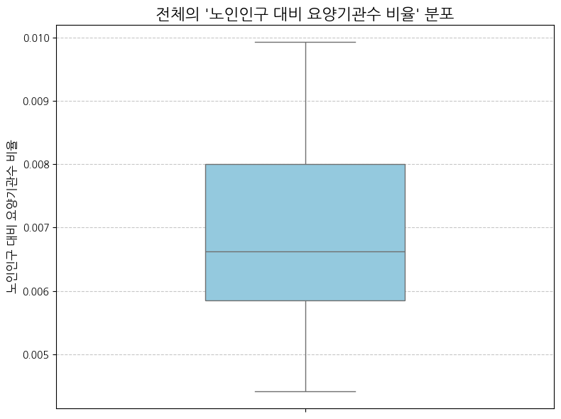
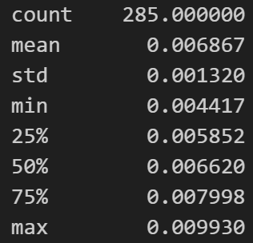
데이터 EDA - 노인인구 기관수 비율 분석
2008~2024년 모두 고려할 때
평균적으로 요양기관 1개당 145명을 커버
제일 요양기관이 많은 경우도 1개당 100명을 커버

Slide 5
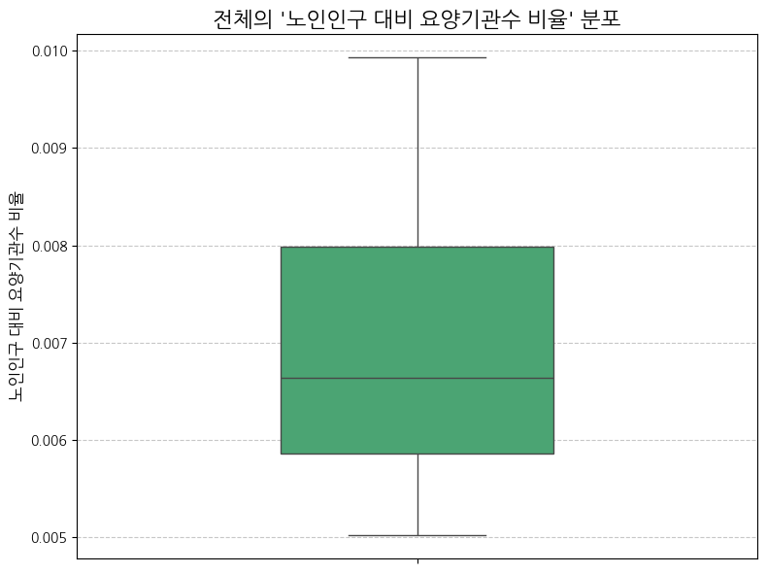
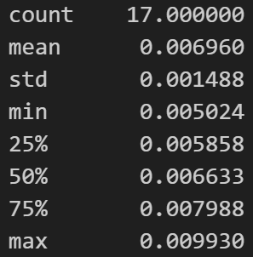
데이터 EDA - 노인인구 기관수 비율 분석
2024년만 고려할 때
평균적으로 1개당 144명을 커버
제일 요양기관이 적은 경우가 226명에서 200명으로 감소

Slide 6
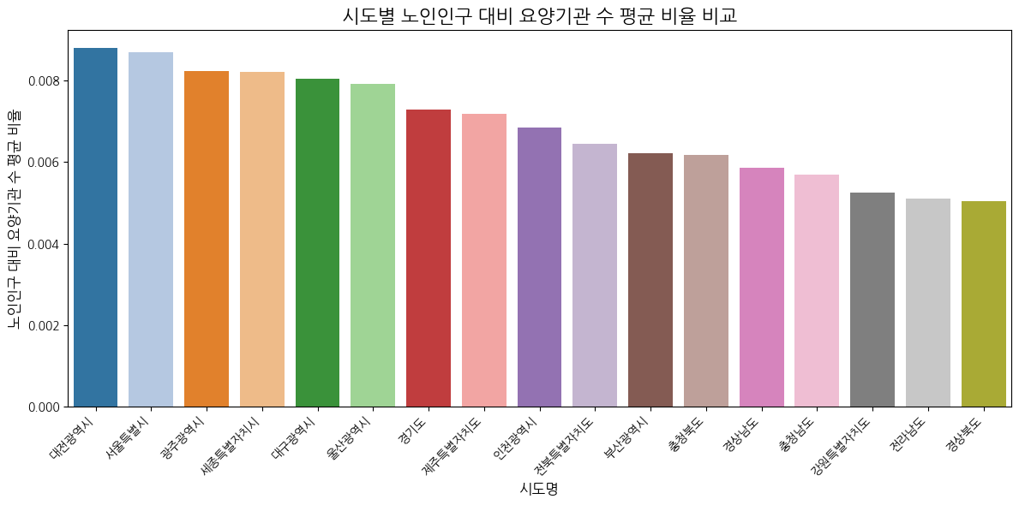
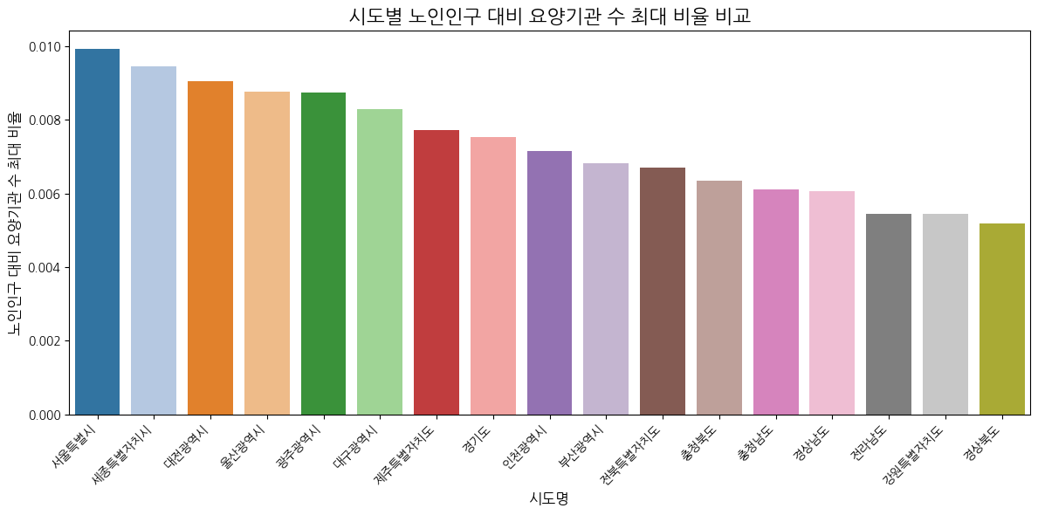
데이터 EDA - 지역별 비율
공통 Top 3: 서울특별시, 대전광역시
공통 Bottom 3: 경상북도, 강원특별자치도, 전라남도

Slide 7
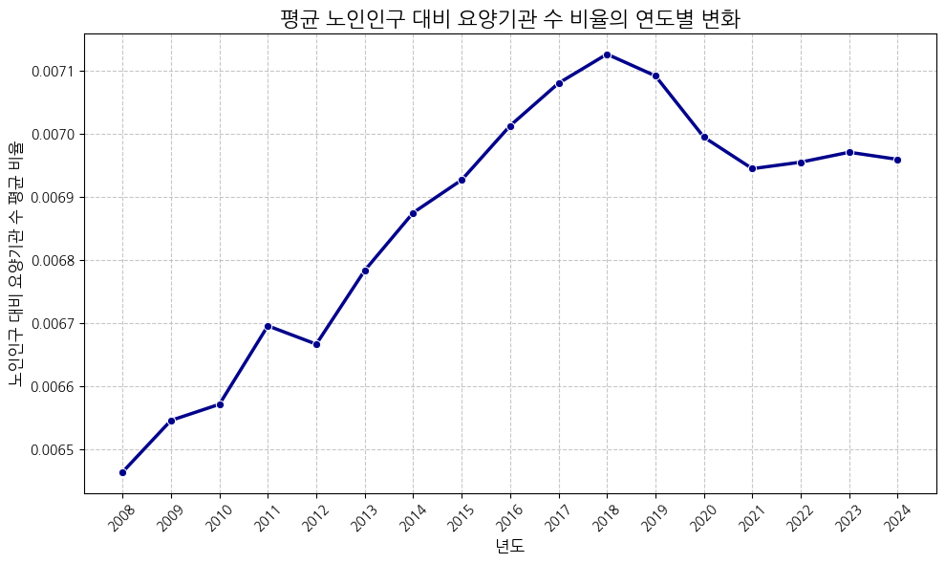
데이터 EDA - 시간의 흐름에 따른 비율 변화
2018년까지는 증가
2019~2020년부터 일정비율 유지

Slide 8
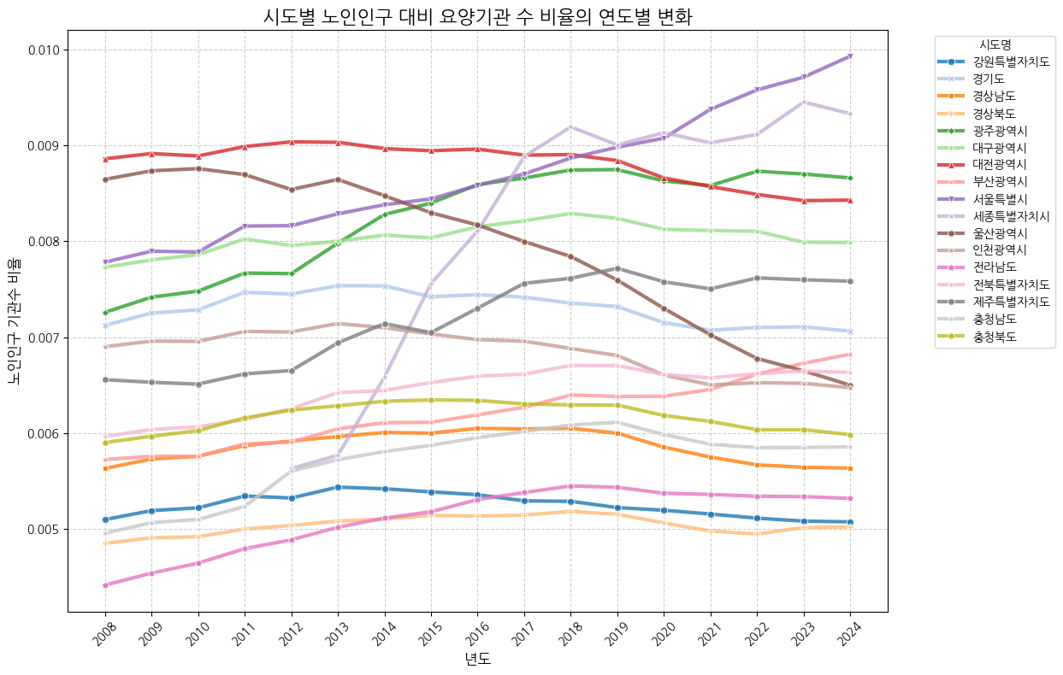
데이터 EDA - 지역 및 시간 교차분석
증가하는 경우
일정 비율을 유지
감소하는 경우
급격히 감소하는 경우

Slide 9
가설 설정
가설 A: 시도의 노인인구수 대비 요양기관 비율과 전국의 차이 유무
OLS + Cluster-Robust SE를 이용
가설 B: 시도별 비율의 변화 추세와 전국 평균 추세의 차이 유무
회귀분석과 z-test 기반으로 분석

Slide 10
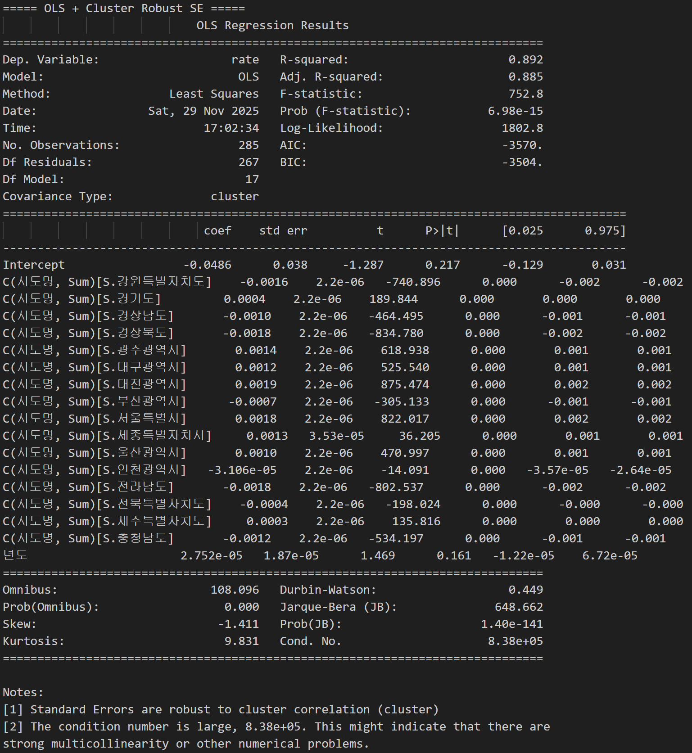
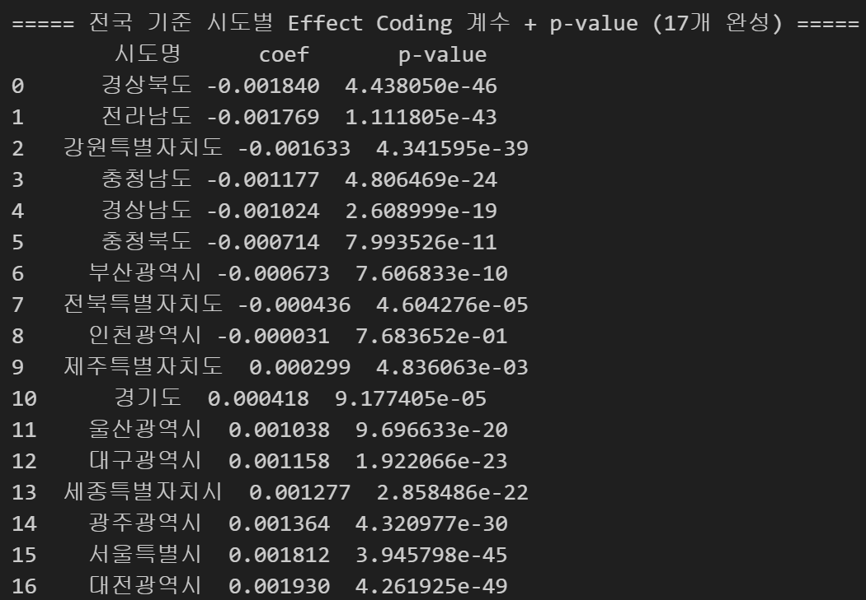
데이터 분석 - OLS + Cluster – Robust SE 결과
모든 시도 유의미하게 차이

Slide 11
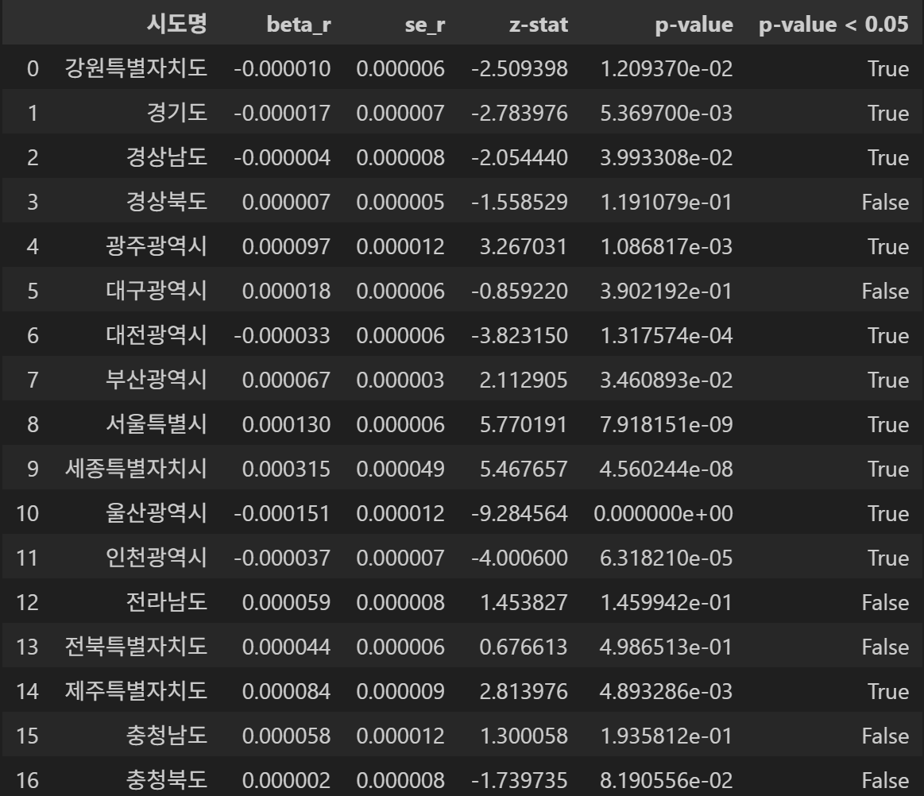
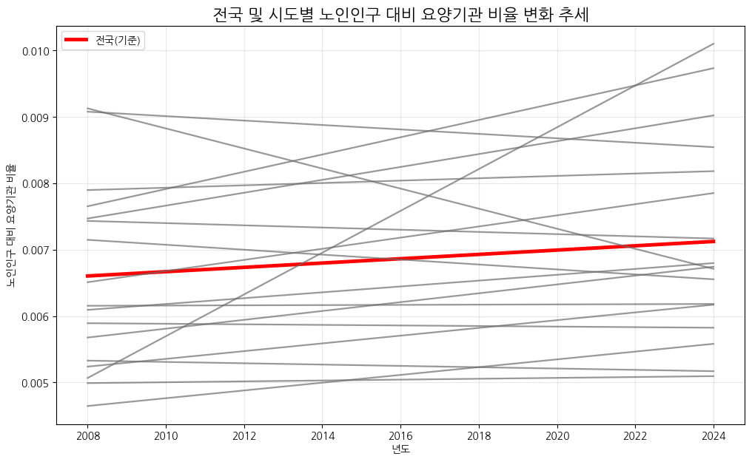
데이터 분석 - 회귀분석 결과

Slide 12
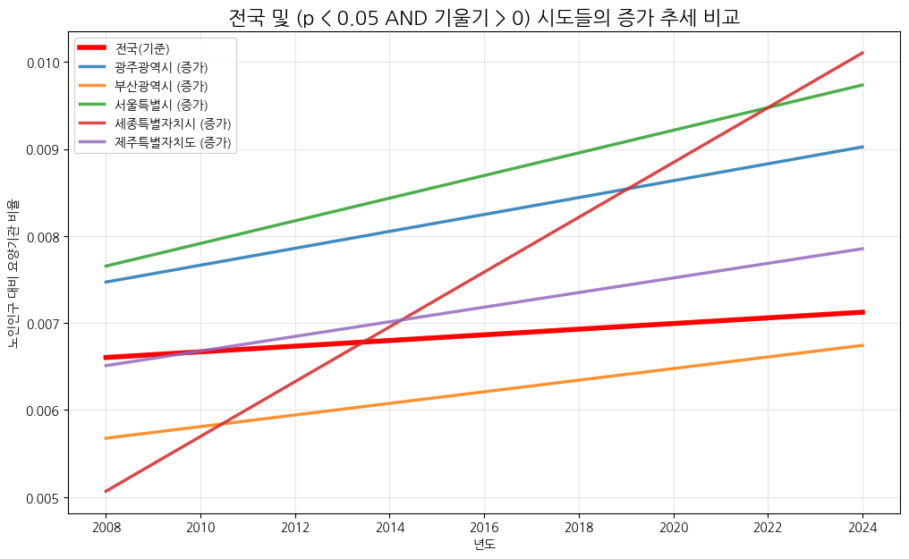
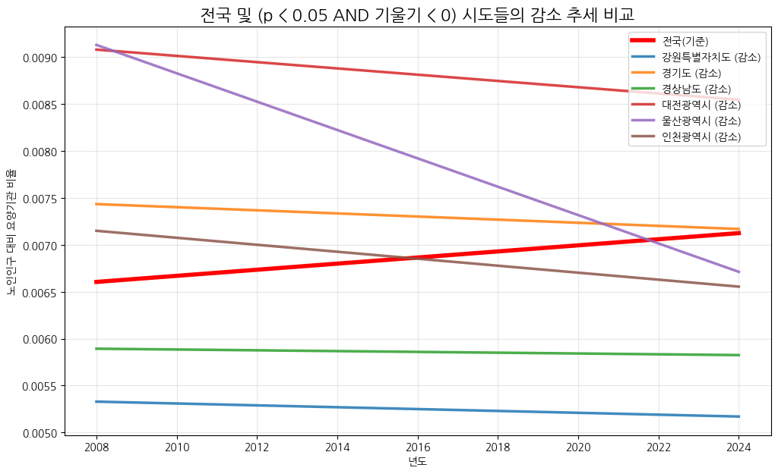
데이터 분석 - 회귀분석 결과
5개의 시도가 유의미하게 차이가 있고 증가하는 추세임
6개의 시도가 유의미하게 차이가 있고 감소하는 추세임

Slide 13
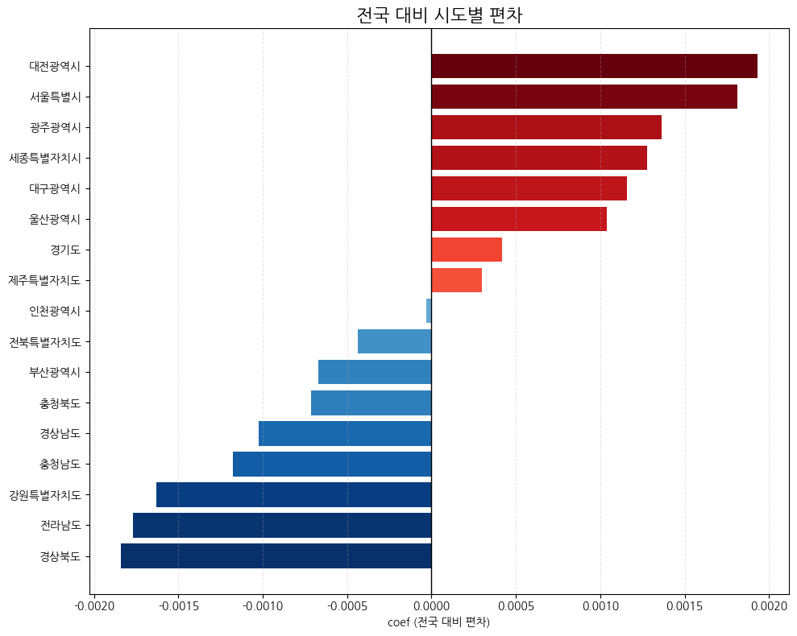
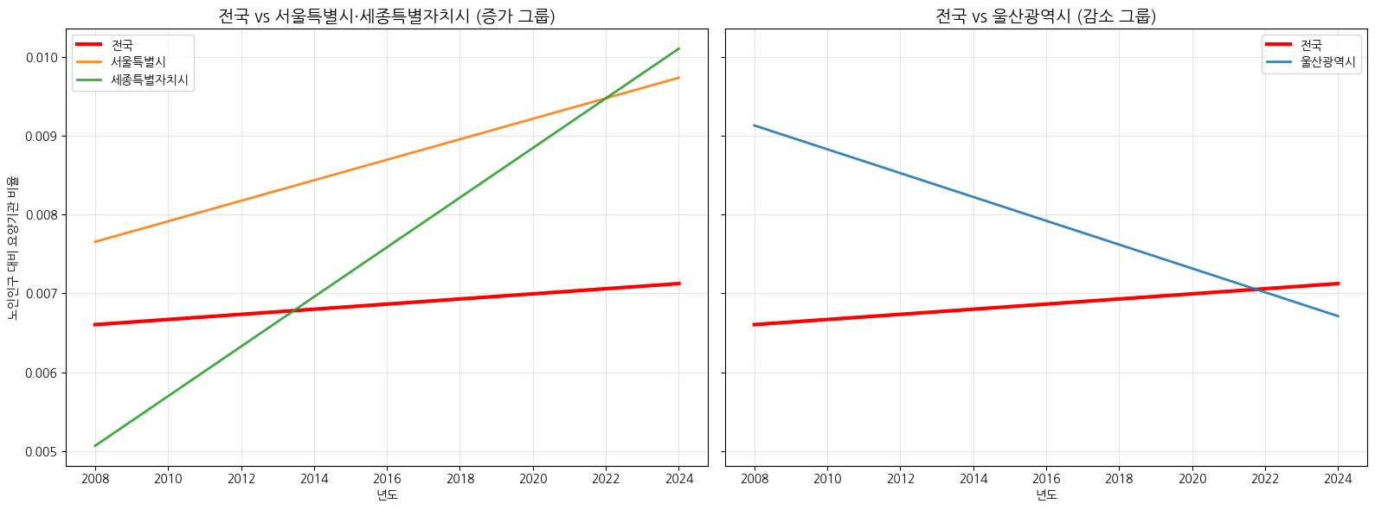
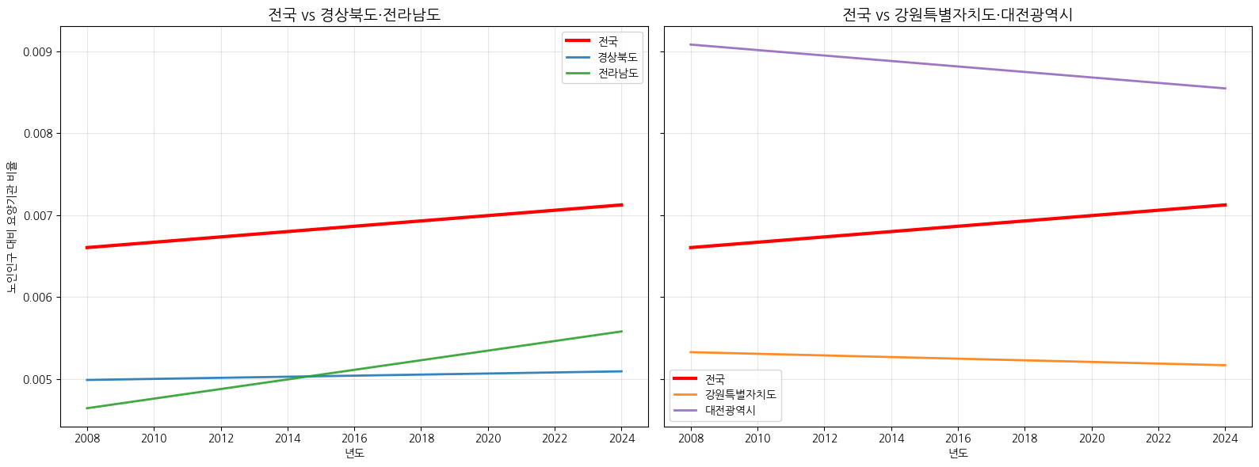
데이터 분석 - 결과 종합
서울특별시, 세종특별자치시는 평균 대비 높은 편차를 보이면서 비율이 상승하고 있음
경상북도는 평균 대비 제일 낮은 편차를 보이면서 비율이 유지되고 있음
강원특별자치도는 낮은 편차를 보이는데 감소하는 모습을 보임

Slide 14
노인 파트 상세

Slide 15
노인 파트의 문제 정의
예산은 한정되어 있다.
요양시설과 같은 사회적 시설은 항상 부족

Slide 16
노인 파트의 문제 정의
각 시도별 노인 인구 대비 요양시설 비율을 이용해 어떤 지역의 시설이 부족한지 파악
전국의 노인 인구 대비 요양시설 비율을 기준으로 지역별 변화율을 파악
두 정보를 결합하여 어떤 지역의 시설이 부족한지 파악

Slide 17
데이터 수집 및 설명
공공데이터포털의 데이터 이용
요양센터 관련 정보와 지역별 연령별 인구현황 정보 획득

Slide 18
데이터 수집 및 설명 - 요양센터 관련 정보
건강보험심사평가원 요양기관 개설 현황
요양기관명, 시도명, 개설일자만 사용
전처리 후 데이터
시도명: 17개의 시도 중 어디인지
연도그룹: 개설일자 바탕으로 그룹핑
누적기관수: 해당 연도그룹에 존재하는 기관수

Slide 19
데이터 수집 및 설명 - 지역별 연령별 인구현황
행정안전부 지역별 연령별 주민등록 인구현황
행정구역, 년도, 60~69세, 70~79세, 80~89세, 90~99세, 100세
전처리 후 데이터
시도명: 17개의 시도 중 어디인지
년도: 특정 연도
노인인구수: 특정 연도의 특정 시도명의 60세 이상 인구수

Slide 20
데이터 수집 및 설명 - 종합 데이터
시도별 년도별 노인인구 대비 기관수 비율
시도명
년도
노인인구_기관수_비율
누적기관수 / 60세 이상의 인구수

Slide 21
데이터 EDA - 데이터에 대한 이해
열: 시도명, 년도, 노인인구_기관수_비율
결측치 확인 및 처리
세종특별자치시의 경우 2012년부터 설립되었음
따라서 11년까지의 인구 데이터가 존재하지 않음
따라서 세종특별자치시의 경우 2012~2024년 데이터 이용

Slide 22
데이터 EDA - 노인인구 기관수 비율 분석
2008~2024년 모두 고려할 때
평균적으로 0.006867의 비율로 요양기관 1개당 145명을 커버
제일 요양기관이 많은 경우도 0.009930의 비율로 1개당 100명을 커버

Slide 23
데이터 EDA - 노인인구 기관수 비율 분석
2024년만 고려할 때
평균적으로 0.006960의 비율로 요양기관 1개당 144명을 커버
Min이 0.005024로 늘어나 제일 부족했던 경우 226명에서 200명으로 부담 감소

Slide 24
데이터 EDA - 지역별 비율
서울특별시, 대전광역시, 세종특별자치시, 광주광역시는 둘 다 높은 수치
경상북도, 강원특별자치도, 전라남도, 충청남도, 경상남도는 둘 다 낮은 수치

Slide 25
데이터 EDA - 시간의 흐름에 따른 비율 변화
2018년까지는 증가
2019~2020년부터 일정비율 유지

Slide 26
데이터 EDA - 지역 및 시간 교차분석
증가하는 경우
일정 비율을 유지
감소하는 경우
급격히 감소하는 경우

Slide 27
가설 설정 - 가설 A
H₀(귀무가설): 시도의 노인인구수 대비 요양기관 비율은 전국과 차이가 없다
H₁(대립가설): 시도의 노인인구수 대비 요양기관 비율은 전국과 차이가 있다
OLS + Cluster-Robust SE를 이용

Slide 28
가설 설정 - 가설 B
H₀(귀무가설): 시도별 노인인구 대비 요양기관 비율의 변화 추세는 전국 평균 추세와 차이가 없다.
H₁(대립가설): 시도별 노인인구 대비 요양기관 비율의 변화 추세는 전국 평균 추세와 차이가 있다.
회귀분석 기반으로 분석

Slide 29
데이터 분석 방법 - OLS + Cluster – Robust SE
OLS(최소제곱법)
회귀모형에서 계수를 추정하는 가장 기본적인 방법
변수 간의 선형관계를 이용해 종속변수의 변화를 설명하는 통계 모델
Cluster – Robust SE(클러스터-로버스트 SE)
단순 OLS의 표준오차가 독립성, 정규성, 등분산성 등의 가정을 위반할 때 표준오차를 더 신뢰성 있게 계산하는 방법

Slide 30
데이터 분석 방법 - 왜 OLS + Cluster – Robust SE?
단순 ANOVA
기본 데이터의 경우 n=1인 17개의 그룹에 대한 데이터라서 분산분석 X
전처리한 데이터의 경우 그룹 내의 데이터가 독립적이지 않으므로 사용 불가
혼합설계 ANOVA
두 종류의 요인을 동시에 다루는 분산분석
Between-subject 요인(시도) + within-subject 요인(년도)에 대한 분석
정규성 가정이 충족되지 않아 사용 불가

Slide 31
데이터 분석 방법 - OLS + Cluster – Robust SE의 주요가정
선형성 – 독립변수와 종속변수의 관계가 선형
외생성 – 독립변수가 오차항과 상관되지 않아야 함
다중공선성 – 독립변수들끼리 서로 강하게 상관되어 있지 않아야 함
클러스터 간 독립성 – 클러스터 간 오차항은 독립 -> 가정하고 진행
클러스터의 수가 충분히 많아야 함
이론상 30개 이상이어야 함, 사회학에서는 10~20개도 허용

Slide 32
데이터 분석 방법 - 회귀분석
회귀분석
연도를 독립변수(설명변수), 비율을 종속변수(반응변수)로 하는 단순 선형 회귀모형을 적합
전국 모형과 각 시도별에 대한 모형을 적합
Z-test를 통해 기울기 비교
두 값의 차이가 통계적으로 유의미한지 판단하기 위한 검정

Slide 33
데이터 분석 방법 - 회귀분석의 주요 가정
불편성 – 설명변수가 주어졌을 때 오차항들의 기댓값은 0
등분산성 – 설명변수가 주어졌을 때 오차항들의 분산이 일정
독립성 – 오차항들은 서로 독립
정규성 – 오차항들은 정규분포를 따름
4가지 가정은 기울기 비교에서는 필수 가정이 아니기 때문에 생략

Slide 34
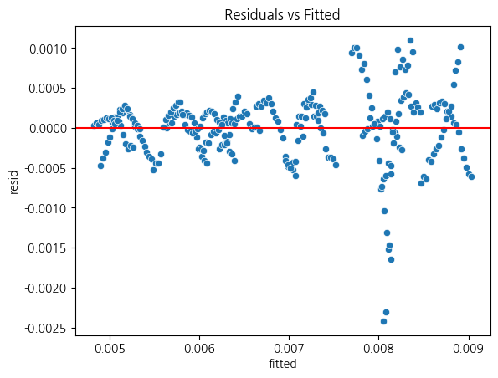
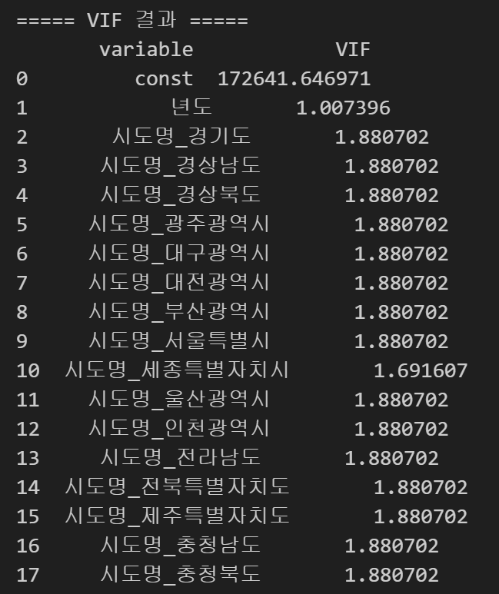
데이터 분석 - OLS + Cluster – Robust SE의 주요가정
선형성 만족
다중공선성 만족

Slide 35
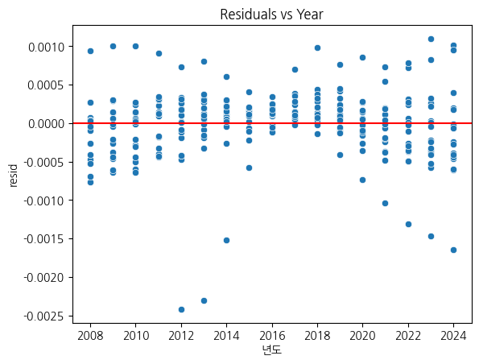
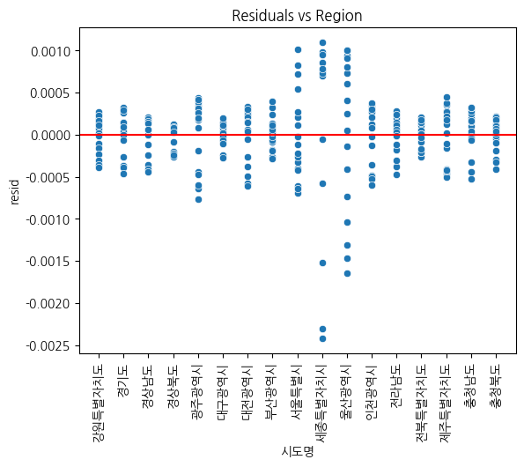
데이터 분석 - OLS + Cluster – Robust SE의 주요가정
외생성 만족

Slide 36
데이터 분석 - OLS + Cluster – Robust SE 결과
17번째 충청북도의 coef는 총 계수의 합이 0임을 이용해서 계산
충청북도의 coef에 대한 p-value는 wald test를 이용해 계산했으나 얻는 의미는 동일

Slide 37
데이터 분석 - OLS + Cluster – Robust SE 결과
대전광역시, 서울특별시는 다른 시도에 비해 높은 비율을 보임
경상북도, 전라남도, 강원특별자치도는 다른 시도에 비해 낮은 비율을 보임

Slide 38
데이터 분석 - 회귀분석 결과

Slide 39
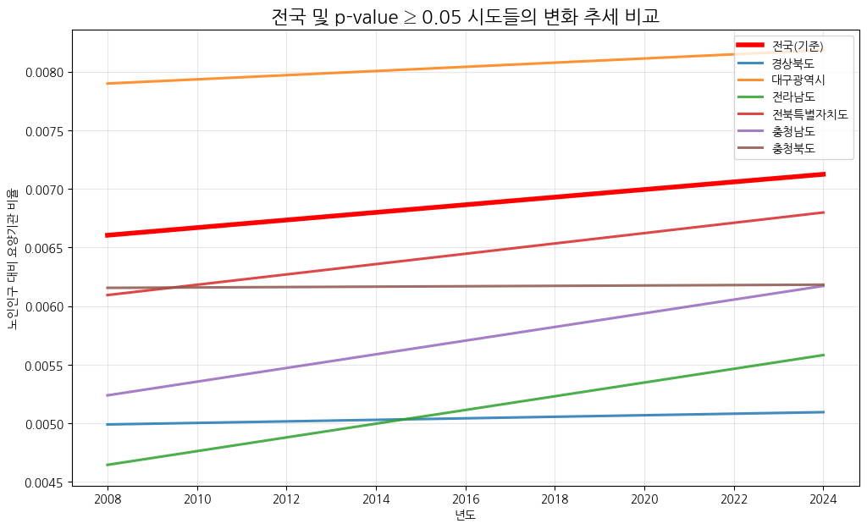
데이터 분석 - 회귀분석 결과
경상북도, 대구광역시, 전라남도, 전북특별자치도, 충청남도, 충청북도는 전국의 비율 변화 추세와 차이가 없다.

Slide 40
데이터 분석 - 회귀분석 결과
광주광역시, 부산광역시, 서울특별시, 세종특별자치시, 제주특별자치도는 유의미하게 차이가 있고 증가하는 추세임
강원특별자치도, 경기도, 경상남도, 대전광역시, 울산광역시, 인천광역시는 유의미하게 차이가 있고 감소하는 추세임

Slide 41
데이터 분석 - 결과 종합
서울특별시, 세종특별자치시는 평균 대비 높은 편차를 보이면서 비율이 상승하고 있음
경상북도는 평균 대비 제일 낮은 편차를 보이면서 비율이 유지되고 있음
강원특별자치도는 낮은 편차를 보이는데 감소하는 모습을 보임

